Slide 1
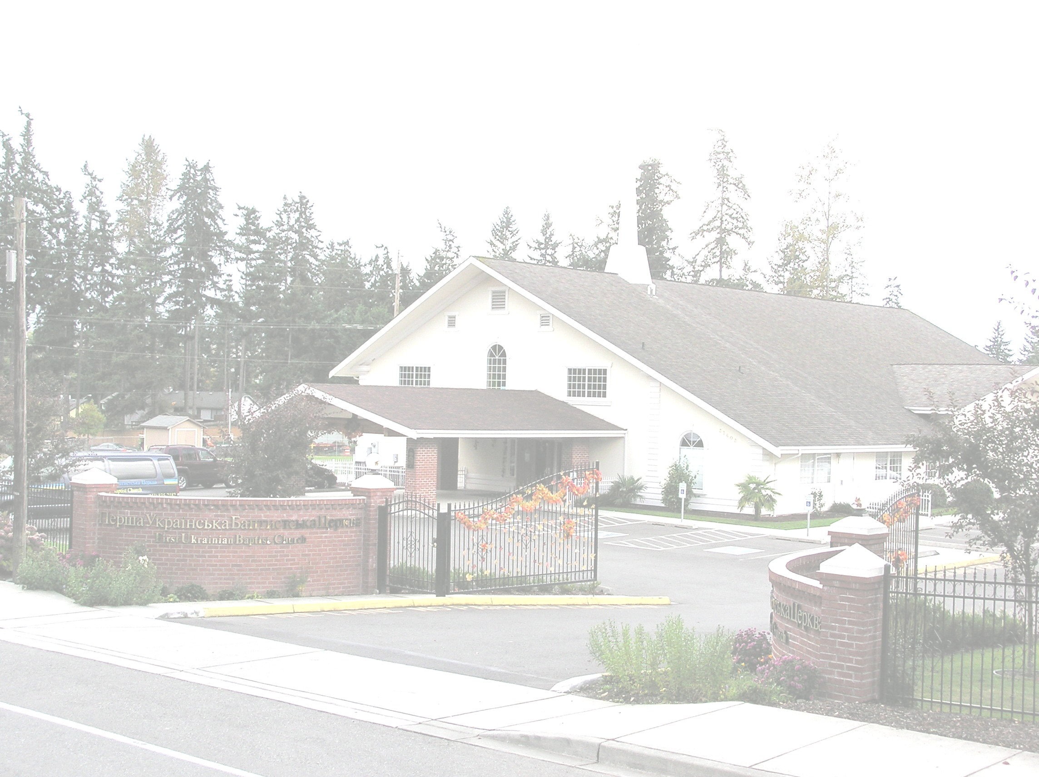
E
Ми є церква Христа,
ми є церква жива
Ми – родина одна в Ісусі
І хоч ми ще малі,
ми цеглинки живі
Ми будуємо храм Ісусу

Slide 2
Ти люби свою церкву, люби,
Ти молися за неї завжди
Приходи сюди, приходи, як додому
2p

Slide 3
Ми – левити Христа,
наша ціль є одна
Прославляти завжди Ісуса
Хай співають уста, прославляють Творця
В нашій церкві завжди – Ісуса

Slide 4
Ти люби свою церкву, люби,
Ти молися за неї завжди
Приходи сюди, приходи, як додому
2p

Slide 5
Церква – другий наш дім,
і живемо ми в нім
Як велика сім’я з Ісусом
Адреса відома усім
У Федерал Вей – Божий дім
Ти можеш зустрітися тут з Ісусом

Slide 6
Ти люби свою церкву, люби,
Ти молися за неї завжди
Приходи сюди, приходи, як додому…
2p

